Slide 1
Творческая презентация
«Познавательно – исследовательская деятельность как направление развития личности дошкольника в условиях реализации ФГОС ДО»
Автор:
воспитатель МБДОУ «Детский сад «Чебурашка» комбинированного вида» Красноармейского р-на,
с. Красноармейское, Чувашской Республики
Горшкова Ольга Александровна

Slide 2
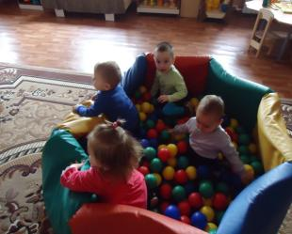
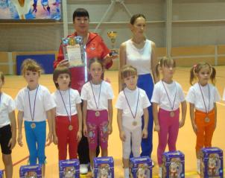
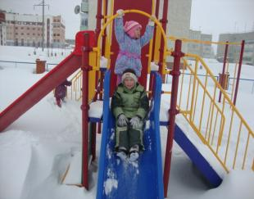
Здоровье и безопасность
Сохранение и укрепление здоровья ребёнка является важнейшей задачей.
Только здоровый ребёнок весел, активен и любознателен.
В исследовательской деятельности ребёнок учится безопасному поведению в окружающем мире.

Slide 3
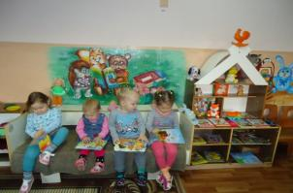
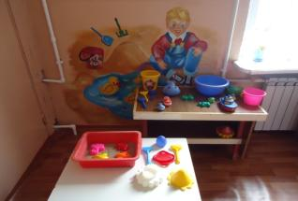
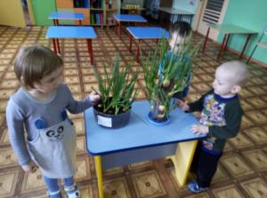
Развивающая среда
мини - лаборатория, где выделены специальные места для постоянной выставки, приборов, выращивания растений, хранения природного и бросового материала, для проведения опытов;
мини – библиотека с подбором детской научной и познавательной литературы;
центры детского экспериментирования: «Наука и природа», «Я – исследователь».

Slide 4
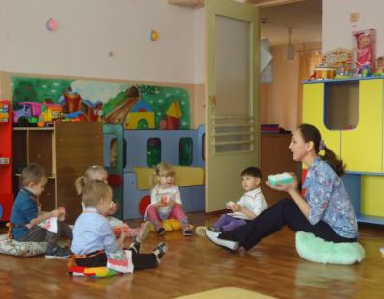
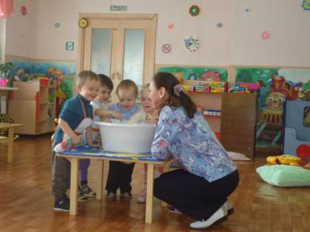
В опытах и экспериментах дети учатся :
ставить проблемные вопросы;
выдвигать гипотезы;
отстаивать своё мнение;
делать выводы.

Slide 5
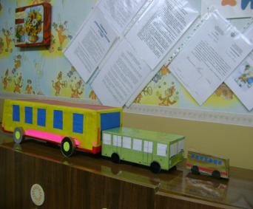
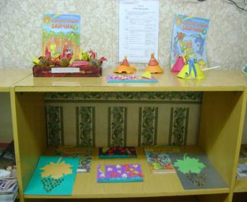
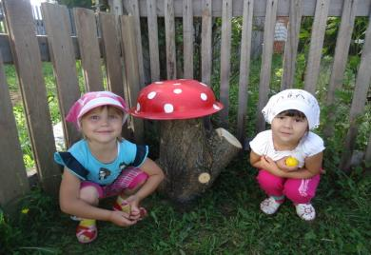
Экспериментируя с различными материалами мы делаем интересные поделки

Slide 6
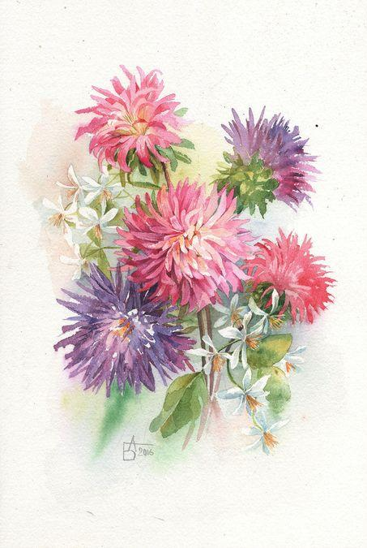
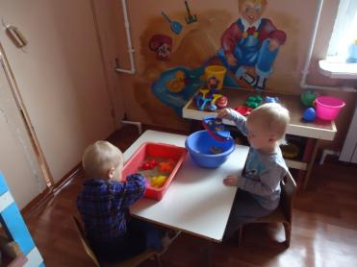
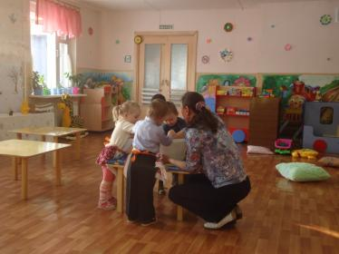
Игра
Игра – ведущий вид деятельности дошкольника.
В исследовательских играх с водой, с песком, со снегом, с бумагой, с шариками, с пенопластом,
со стеклом, с резиной, с магнитом, с воздухом продолжается и развивается исследовательский опыт ребёнка.

Slide 7
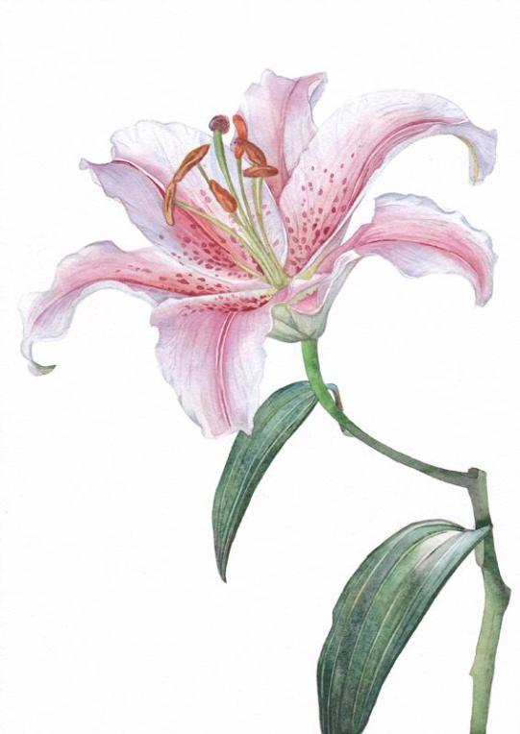
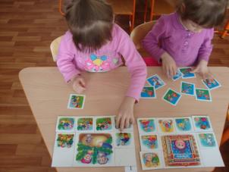
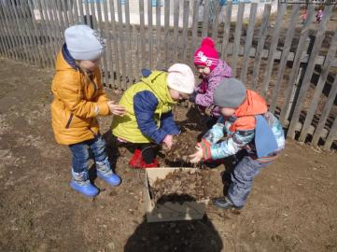
Проектная деятельность
Проектная деятельность является отражением календарно – тематического планирования, который предусматривает ФГОС ДО.
Вместе с детьми я разрабатываю и реализую проекты исследовательской направленности: «Юный исследователь», «Овощной марафон», «Витаминный калейдоскоп», «Посади свой цветок», «Защити планету от мусора».

Slide 8
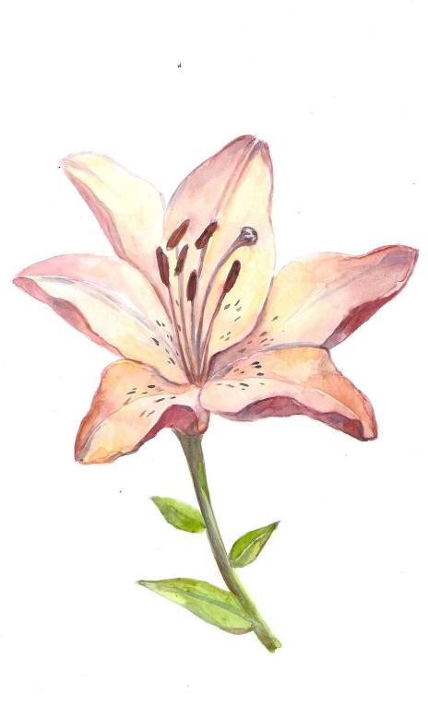
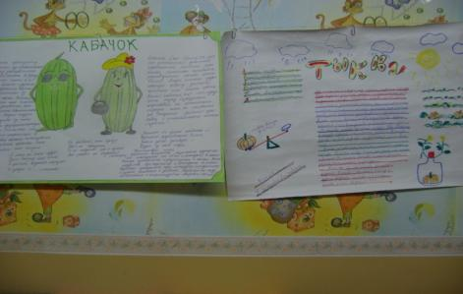
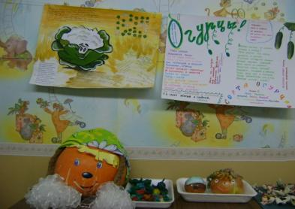
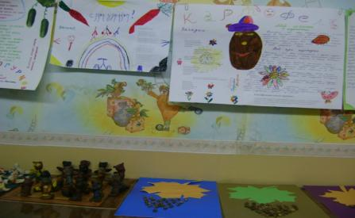
Итогом проекта «Овощной марафон»
стало выпуск стенгазет с детьми, организация выставки, презентация блюд из овощей

Slide 9
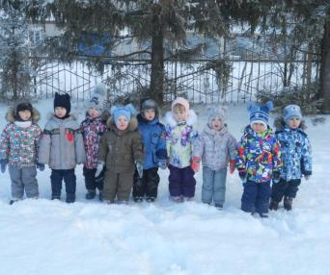
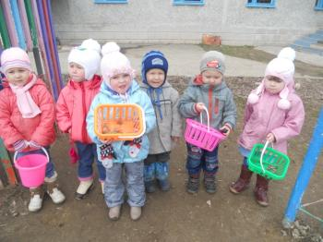
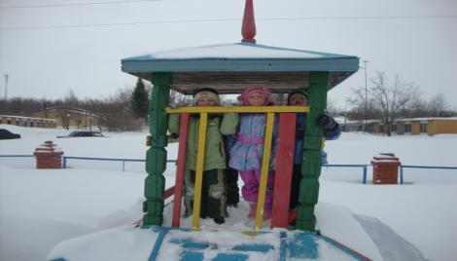
Наблюдения и экскурсии
Наблюдения и экскурсии обогащают исследовательский опыт, развивают любознательность и наблюдательность.

Slide 10
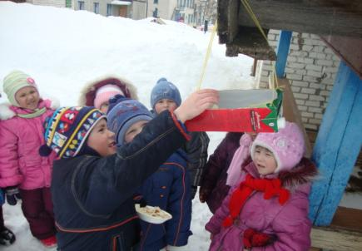
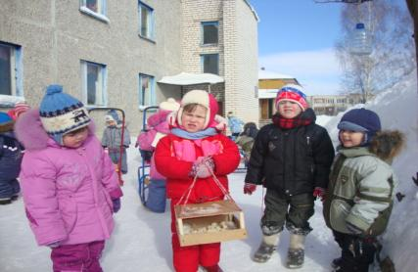
Наблюдаем за птицами, прилетевшими в кормушки на участке, за насекомыми (божья коровка, муравьи, жуки) найденными на участке детского сада

Slide 11
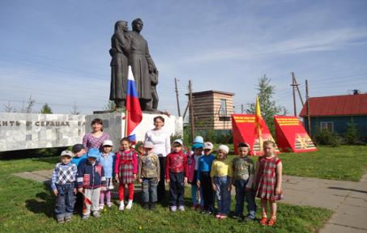
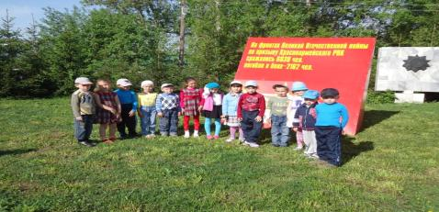
В ходе наблюдений и экскурсий мы исследуем уникальные места нашего села

Slide 12
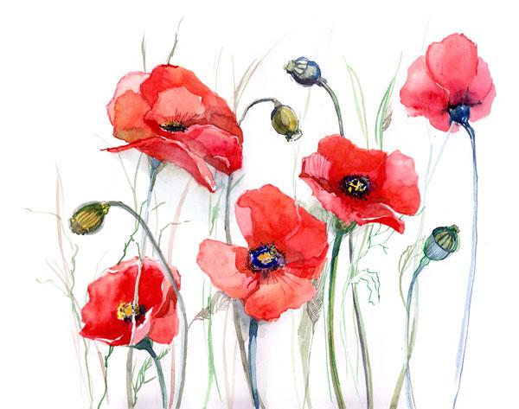
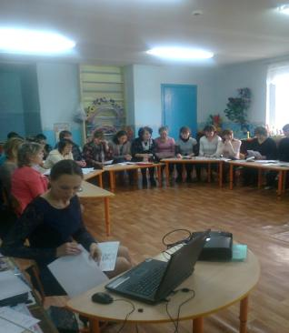
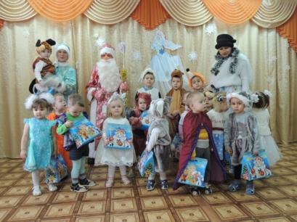
Работа с родителями
Мы всегда вместе: и в играх, и в экскурсиях, и в праздниках.

Slide 13
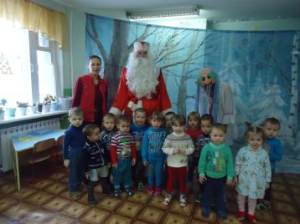
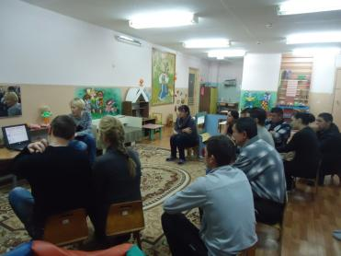
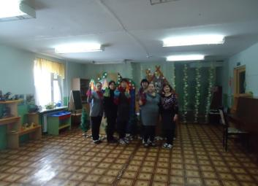
Мы проводим праздники и конкурсы исследовательской направленности: викторина «Почемучка», конкурс «Лучший опыт».

Slide 14
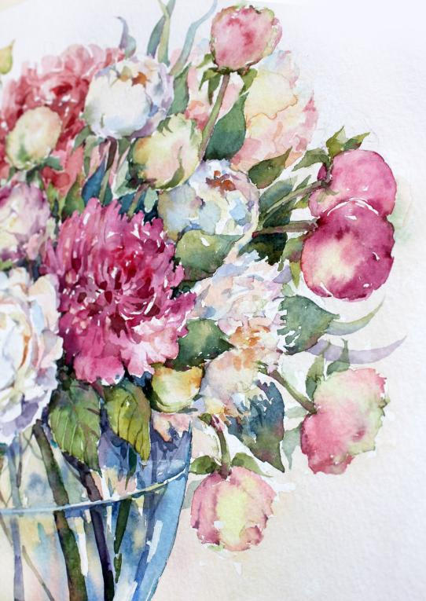
Таковы мои педагогические цветы – мой ключ к педагогическому успеху

